Slide 1
Meslekî ve Teknik Eğitim Genel Müdürlüğü

Slide 2
MESLEKİ EĞİTİM MERKEZİ PROGRAMI (ÇIRAKLIK EĞİTİMİ)
9 Aralık 2016 tarihli Resmi Gazetede yayımlanan 6764 sayılı Kanun ile çıraklık eğitimi zorunlu eğitim kapsamına alınmış ve mesleki eğitim merkezleri ortaöğretim kurumu olarak yapılandırılmıştır.

Slide 3
MESLEKİ EĞİTİM MERKEZİ PROGRAMI (ÇIRAKLIK EĞİTİMİ)
1739 Sayılı Milli Eğitim Temel Kanunu
İKİNCİ BÖLÜM
Örgün Eğitim
(Madde 19’dan 39’a kadar)

Slide 4
MESLEKİ EĞİTİM MERKEZİ PROGRAMI (ÇIRAKLIK EĞİTİMİ)
1739 Sayılı Milli Eğitim Temel Kanunu
Madde 26- Ortaöğretim; ilköğretime dayalı dört yıllık zorunlu örgün veya yaygın öğrenim veren genel, mesleki ve teknik öğretim kurumları ile mesleki eğitim merkezlerinin tümünü kapsar. Bu okul ve kurumları bitirenlere, bitirdikleri programın özelliğine göre diploma verilir. Ancak mesleki eğitim merkezi öğrencilerinin diploma alabilmeleri için Millî Eğitim Bakanlığınca belirlenen fark derslerini tamamlaması zorunludur.

Slide 5
MESLEKİ EĞİTİM MERKEZİ PROGRAMI (ÇIRAKLIK EĞİTİMİ)
1739 Sayılı Milli Eğitim Temel Kanunu
Madde 29- Ortaöğretim, çeşitli programlar uygulayan liseler ile mesleki eğitim merkezlerinden meydana gelir.

Slide 6
MESLEKİ EĞİTİM MERKEZİ PROGRAMI (ÇIRAKLIK EĞİTİMİ)
Ortaöğretim Kurumları Yönetmeliği
Tanımlar
Madde 4- (1) Bu Yönetmelikte geçen;
ff) Mesleki ve teknik ortaöğretim kurumu: Mesleki ve teknik Anadolu lisesi, mesleki ve teknik eğitim merkezi, çok programlı Anadolu lisesi, özel eğitim meslek lisesi ile mesleki eğitim merkezini,
ifade eder.

Slide 7
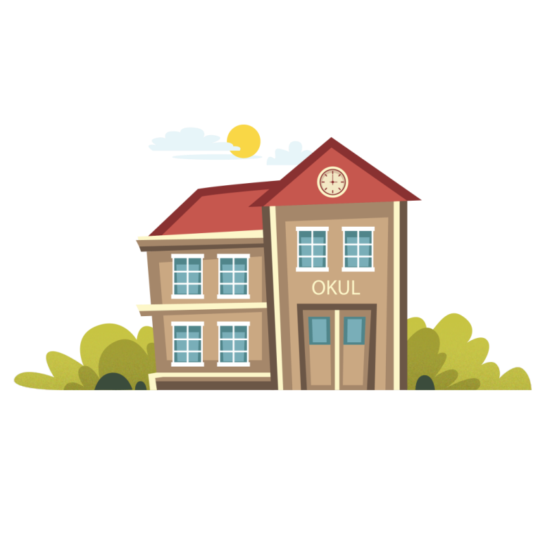
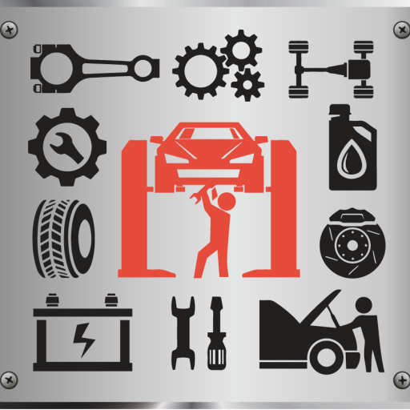
MESLEKİ EĞİTİM MERKEZİ PROGRAMI (ÇIRAKLIK EĞİTİMİ)
Mesleki eğitim merkezi programı; Okulda verilen teorik eğitim ile işletmelerde yapılan pratik eğitimin bir bütünlük içerisinde uygulandığı, bireyleri bir mesleğe hazırlayan, mesleklerinde gelişmelerine olanak sağlayan, Kalfalık/Ustalık belgesine ve diplomaya götüren program türüdür.
Çırak öğrenciler haftada;
1 veya 2 gün
okulda teorik eğitim,
4 veya 5 gün
işletmelerde pratik eğitim alırlar.

Slide 8
MESLEKİ EĞİTİM MERKEZİ PROGRAMI (ÇIRAKLIK EĞİTİMİ)
12. Sınıf
USTALIK BELGESİ ve DİPLOMA
11. Sınıf
11. Sınıf sonunda başarılı olanlara
10. Sınıf
9. Sınıf
KALFALIK BELGESİ
12. Sınıf sonunda başarılı olanlara

Slide 9
MESLEKİ EĞİTİM MERKEZİ PROGRAMI (ÇIRAKLIK EĞİTİMİ)
Ortaöğretim Kurumları Yönetmeliği
Kayıt şartları
Madde 21- (1) Ortaöğretim kurumlarına kaydolmak için ortaokulu veya imam-hatip ortaokulunu bitirmiş ve öğretim yılının başlayacağı tarihte 18 yaşını bitirmemiş olma şartı aranır. Yaş şartını taşımayan öğrencilerin örgün ortaöğretim kurumlarına kayıtları yapılmaz. (…) Ancak mesleki eğitim merkezine kayıt ve ilişik kesmeye ilişkin hususlarda bu fıkranın yaşla ilgili hükümleri uygulanmaz.

Slide 10
MESLEKİ EĞİTİM MERKEZİ PROGRAMI (ÇIRAKLIK EĞİTİMİ)
Ortaöğretim Kurumları Yönetmeliği
Kayıt şartları
Madde 21- (3) Mesleki ve teknik ortaöğretim kurumlarına kayıt yaptıracak öğrencilerin sağlık durumlarının ilgili mesleğin öğrenimine elverişli olması gerekir. Bu durum, programın özelliğine göre gerektiğinde, sağlık/sağlık kurulu raporuyla belgelendirilir.

Slide 11
MESLEKİ EĞİTİM MERKEZİ PROGRAMI (ÇIRAKLIK EĞİTİMİ)
Ortaöğretim Kurumları Yönetmeliği
Kayıt işlemleri
MADDE 22- (9) Mesleki eğitim merkezlerine, 3308 sayılı Kanunun 13 üncü maddesi kapsamında bir işletme ile sözleşme imzalayanların kayıtları yıl boyunca devam eder. Bunlardan aralık ayının son iş gününe kadar kayıt yaptıranların eğitimleri mevcut sınıflarında devam eder. Ocak ayının ilk iş gününden itibaren kayıt yaptıranlar ise işletmede mesleki eğitimlerine devam ettirilir, ancak o ders yılı için yılsonu puanı verilmez. Bunlar o yıla ait okuma hakkını kullanmamış sayılır ve teorik eğitimleri yeni ders yılı başında başlar. Ortaöğretim kurumu mezunu olanların kayıtları doğrudan 10 uncu sınıfa yapılır. En az ortaokulu veya imam hatip ortaokulunu bitirmiş olup ilgili meslek dalından kalfalık belgesi sahibi olanların kayıtları doğrudan 12 nci sınıfa yapılır.

Slide 12
MESLEKİ EĞİTİM MERKEZİ PROGRAMI (ÇIRAKLIK EĞİTİMİ)
Ortaöğretim Kurumları Yönetmeliği
Ortaöğretim kurumları arasında nakil ve geçişler
Madde 37- (2) Ortaöğretim kayıt alanındaki okullar arasında nakil ve geçişler, okulların açık kontenjanlarına göre;
e) Mesleki eğitim merkezlerinden Anadolu meslek programlarına 9 uncu sınıfın birinci dönemi sonuna kadar,

Slide 13
MESLEKİ EĞİTİM MERKEZİ PROGRAMI (ÇIRAKLIK EĞİTİMİ)
Ortaöğretim Kurumları Yönetmeliği
Ortaöğretim kurumları arasında nakil ve geçişler
Madde 37- (3) Mesleki eğitim merkezi öğrencilerinin nakilleri; alan/dal bulunması ve naklen gidilmek istenilen yerleşim biriminde bir işletme ile sözleşme imzalamak kaydıyla dönem bitiminden önceki üç hafta ile e-Mesem sisteminde dönem ve sınıf atlatma süresi hariç olmak üzere zamana bakılmaksızın yapılır. Nakil işlemi, başvuru tarihinden itibaren en geç 7 iş günü içinde tamamlanır. Bu süre içinde sonuçlandırılmayan nakil başvuruları için yeniden talep alınır. Mesleki eğitim merkezlerinde 9 uncu sınıfın sonuna kadar alan, 10 uncu sınıfın sonuna kadar aynı alan içinde dal değişikliği yapılabilir. (devamı diğer sayfada)

Slide 14
MESLEKİ EĞİTİM MERKEZİ PROGRAMI (ÇIRAKLIK EĞİTİMİ)
Ortaöğretim Kurumları Yönetmeliği
Ortaöğretim kurumları arasında nakil ve geçişler
Madde 37- (3) (diğer sayfanın devamı) Mesleki eğitim merkezlerine, okul türüne bakılmaksızın her sınıf seviyesinde nakil ve geçiş yapılabilir. Ancak bunlardan daha önce mesleki ve teknik eğitim almamış olanlar ile farklı bir alanda mesleki eğitim almak isteyenlerin alan seçimi için 10 uncu sınıfın ikinci döneminin başlangıcına kadar nakil ve geçiş yapmış olması gerekir. Daha önce mesleki eğitim almamış olup ikinci dönemin başlangıcından sonra nakil ve geçiş yapmak isteyenlerin mesleki eğitime hazırlık amacıyla yalnız işletmede mesleki eğitim almak üzere kayıtları yapılır, ancak ilgili ders yılı itibarıyla bunlara yılsonu puanı verilmez. Mesleki eğitim merkezlerine, diğer okul türlerinin 11 inci ve 12 nci sınıflarından nakil gelmek isteyenlerin 10 uncu sınıfa nakilleri kabul edilir.

Slide 15
İŞLETMELERDE BECERİ EĞİTİMİNDE GÖREV ALACAK EĞİTİCİ PERSONEL/USTA ÖĞRETİCİ
3308 sayılı Mesleki Eğitim Kanunu
Usta öğretici bulundurma şartı
Madde 15- Aday çırak ve çırak almak için işyerinde usta öğretici bulunması şarttır.
Ortaöğretim Kurumları Yönetmeliği
Öğrenci grubu
MADDE 135- (1) İşletmelerde aynı meslek alan/dalında beceri eğitimi gören en fazla 12 kişiden oluşan öğrenci grubu için işletme tarafından en az bir eğitici personel veya usta öğretici görevlendirilir.

Slide 16
İŞLETMELERDE BECERİ EĞİTİMİNDE GÖREV ALACAK EĞİTİCİ PERSONEL/USTA ÖĞRETİCİ
Önceki Öğrenmelerin Tanınması, Denklik Ve Ölçme Değerlendirme İşlemleri İle İlgili Usul Ve Esaslara İlişkin Yönerge
Ustalık eğitimine devam ve usta öğreticilik eğitimi
Madde 14- (2) (Ek: 11/3/2020 – 5331510 sayılı Makam Oluru) Ortaöğretim Kurumları Yönetmeliğinin 70/A maddesinin ikinci fıkrası kapsamında yapılan iş pedagojisi kursları uzaktan eğitim yolu ile de düzenlenebilir ve sınavları e-Sınav şeklinde yapılabilir. Kursu başarıyla tamamlayanlara usta öğreticilik belgesi verilir.
Uzaktan eğitim ve e-Sınav ile ilgili çalışmalar devam etmektedir.

Slide 17
ÜCRET VE SOSYAL GÜVENLİK
3308 sayılı Mesleki Eğitim Kanunu
Geçici Madde 12- Aday çırak ve çıraklar ile 18 inci madde hükümleri uyarınca işletmelerde mesleki eğitim gören, staj veya tamamlayıcı eğitime devam eden öğrencilere, 25 inci maddenin birinci fıkrası kapsamında yapılacak ödemeler asgari ücretin net tutarının yüzde otuzundan az olamaz.

Slide 18
ÜCRET VE SOSYAL GÜVENLİK
3308 sayılı Mesleki Eğitim Kanunu
Geçici Madde 12- Ödenebilecek en az ücretin; yirmiden az personel çalıştıran işletmeler için üçte ikisi, yirmi ve üzerinde personel çalıştıran işletmeler için üçte biri, Devlet katkısı olarak ödenir.
Kamu kurum ve kuruluşlarına Devlet katkısı ödenmez.

Slide 19
ÜCRET VE SOSYAL GÜVENLİK
3308 sayılı Mesleki Eğitim Kanunu
Madde 25- Aday çırak, çıraklar, işletmelerde mesleki eğitim gören öğrenciler ile mesleki ve teknik ortaöğretim okul ve kurumlarında okumakta iken staja, tamamlayıcı eğitime veya alan eğitimine tabi tutulan öğrencilerin sigorta primleri asgari ücretin yüzde ellisi üzerinden, Bakanlık ile mesleki ve teknik eğitim yapan yükseköğretim kurumlarının bağlı olduğu üniversitelerin bütçesine konulan ödenekten karşılanır.
(İş kazası, meslek hastalığı ve hastalık sigortası)

Slide 20
ÜCRET VE SOSYAL GÜVENLİK
3308 sayılı Mesleki Eğitim Kanunu
Madde 25- Aday çırak, çırak ve öğrencinin eğitimi sırasında işyerinin kusuru halinde meydana gelecek iş kazaları ve meslek hastalıklarından işveren sorumludur.

Slide 21
ÜCRET VE SOSYAL GÜVENLİK
Sosyal Güvenlik Kurumunun 2016/21 sayılı Genelgesi
1.3.2. 6331 Sayılı Kanunun Kapsamı ve İstisnaları
5510 sayılı Kanunun 5 inci maddesinin birinci fıkrasının (b) bendi kapsamında bulunan çırak ve stajyer öğrenciler ile aynı maddenin (e) bendi kapsamındaki İş-Kur kursiyerlerinin staj gördükleri sırada iş kazası geçirmeleri veya meslek hastalığına tutulmaları halinde, söz konusu kişilerin çalıştığı/staj gördüğü işyeri işverenleri tarafından bildirimleri manuel olarak kağıt ortamında yapılacak ve yükümlülüğün süresinde yerine getirilmemesi durumunda idari para cezaları eğitim veya staj gördükleri işyeri işverenlerine uygulanacaktır. (Sayfa 11 birinci ve ikinci paragraf)

Slide 22
ÜCRET VE SOSYAL GÜVENLİK
30. MESLEKİ EĞİTİM KURULU
Karar No: 1
3308 sayılı Mesleki Eğitim Kanunu kapsamındaki meslek alan/dallarında, mesleki ve teknik eğitim okul ve kurumları öğrencilerine verilen işletmede mesleki eğitim, staj, çıraklık, kalfalık ve ustalık eğitimlerinde; bir program dâhilinde, usta öğretici gözetiminde ve gerekli iş sağlığı ve güvenliği tedbirlerinin alınması şartıyla tehlikeli ve çok tehlikeli işler sınıfında yer alan işler ve iş yerlerinde mesleki eğitim alabilirler ve bu ortamlarda bulunabilirler.

Slide 23
MESLEKİ EĞİTİM MERKEZİ DİPLOMA PROGRAMI
Ortaöğretim Kurumları Yönetmeliği
Diploma düzenlenmesi
MADDE 69- Mesleki eğitim merkezi öğrencileri diploma alabilmek için ustalık belgesini almaya hak kazanmış olmanın yanında Bakanlıkça belirlenecek fark derslerini mesleki eğitim merkezlerinde düzenlenecek yüz yüze eğitim programları veya açık ortaöğretim kurumları yoluyla başarmak zorundadır. Bunların diplomaları fark derslerini tamamladıkları kurum tarafından ilgili mevzuatına göre düzenlenir.
Bu madde de 12.09.2019 tarihinde yapılan değişiklik ile mesleki eğitim merkezi mezunlarının meslek lisesi diploması alması sağlanmıştır.

Slide 24
MESLEKİ EĞİTİM MERKEZİ DİPLOMA PROGRAMI

Slide 25
MEM DİPLOMA PROGRAMI

Slide 26
MESLEKİ EĞİTİM MERKEZİ DİPLOMA PROGRAMI
Haftalık ders çizelgesinde parantez içerisinde gösterilen ders saatleri, 1739 sayılı Milli Eğitim Temel Kanunu’nun 26 ncı maddesine göre diploma programını seçen öğrenciler için fark derslerinin ders saatlerini ifade etmektedir. Örneğin Matematik dersi için 11. sınıfta ustalık programına devam edenler 1 ders saati, diploma programına devam edenler ise mevcut 1 saatlik derse ilave olarak 3 ders saati daha fark dersi alacaklardır.
Fark dersleri tam gün tam yıl eğitim uygulaması kapsamında yüz yüze eğitim yoluyla akşam ve/veya hafta sonu yapılabilir.

Slide 27
TEŞEKKÜRLER

